Slide 1
Control de un servomotor por PWM

Slide 2
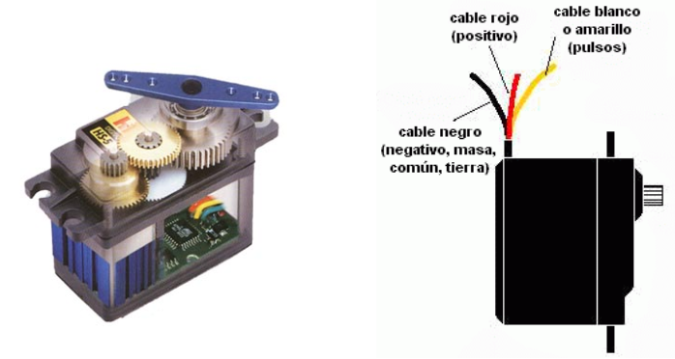
Antecedentes
Hoy en día se usan servomotores para posicionar superficies de control, pequeños ascensores, en radio control, títeres y por supuesto en robots. Debido a su diminuto tamaño y su gran capacidad de torque.
Notes:
El servomotor es un dispositivo que tiene un eje de rodamiento controlado y que puede ser llevado a posiciones angulares específicas al enviar una señal codificada. Si el ciclo de utilidad es constante el servomotor mantendrá la posición.

Slide 3
Antecedentes
El servomotor tiene algunos circuitos de control y un potenciómetro que está conectada al eje central del servo. Este permite a la etapa de control, supervisar el ángulo actual del servo, si el eje está en el ángulo correcto, entonces el motor está apagado. Si el circuito verifica que el ángulo no es el correcto, el motor girará en la dirección adecuada hasta llegar al ángulo correcto.
Normalmente este tipo de motores trabajan en un rango de 0-180º ±10º. La cantidad de voltaje aplicado al motor es proporcional a la distancia que necesita viajar.

Slide 4
Antecedentes
Para comunicarnos con el servomotor debemos hacerlo por la terminal de control, aquí le asignamos un ángulo en el que debe posicionarse dependiendo del ancho del pulso. En esta terminal es decir usamos:
La Modulación por ancho de pulso (PWM) que es una técnica en la que se modifica el ciclo de trabajo de una señal periódica comúnmente utilizada para controlar la potencia en dispositivos eléctricos. También es utilizado en algunos sistemas de comunicación donde debido a su ciclo de trabajo son usados para transmitir información a través de un canal de comunicaciones.

Slide 5
Antecedentes
Si queremos modificar dicha posición en un servomotor debemos variar el ancho del pulso que por lo regular debe estar entre 1ms y 2ms haciendo excepciones según el fabricante, es decir que tenemos un rango de 0-180º y 1-2ms siendo la posición neutral 1.5ms es decir 90º. El servo espera ver un pulso cada 13-20ms es decir que el tiempo off es muy grande comparado con el pulso.

Slide 6
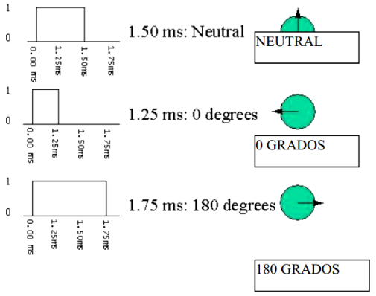
Antecedentes
Esto se ve más claro en las siguientes imágenes.

Slide 7
Desarrollo
Realizar un algoritmo que controle un servomotor con 2 botones pulsadores en un rango de 0-180º y una resolución de 5º.

Slide 8
Descripción en VHDL:
La función de los procesos es la siguiente.
Genera una señal de referencia de 10us con 50% ciclo utilidad.
Genera una señal de 12ms (tiempo ON y OFF), pregunta por la coincidencia de a y aux entonces viene el flanco de bajada de la señal PWM.
Incrementa o decrementa en 5 cada vez que un pulsador es presionado según sea el caso, además acota los limites para el servomotor en 0º y 180º.

Slide 9
Descripción en VHDL
Se asignan las señales de cada modulo en el componente antirrebote.

Slide 10
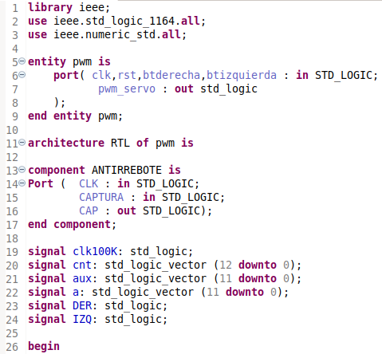
Descripción en VHDL

Slide 11
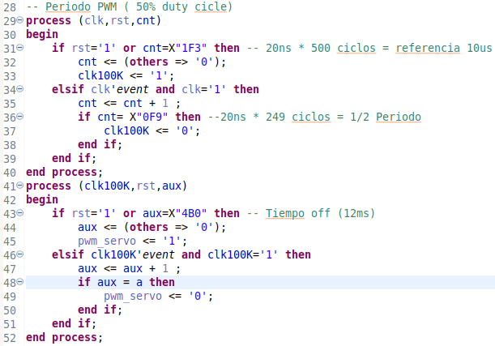
Descripción en VHDL

Slide 12
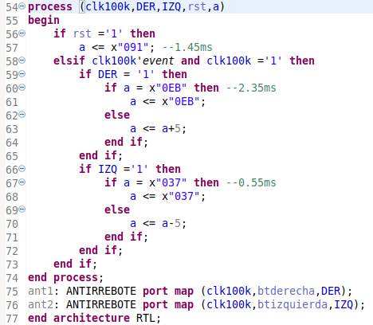
Descripción en VHDL

Slide 13
Descripción en VHDL
El componente antirrebote es el siguiente, tome en cuenta que la señal de reloj que recibe es la señal de referencia de 10us.

Slide 14
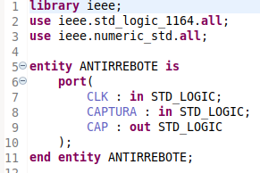
Descripción en VHDL

Slide 15
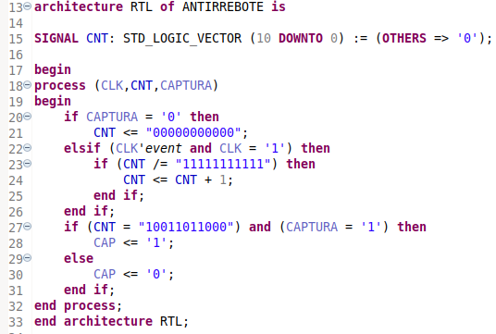
Descripción en VHDL

